Slide 1
Система управления самолета Ан-2.
Выполнил:Гайфулин Р.В.
Проверил:Загфаров Т.Т.

Slide 2
ОБЩИЕ СВЕДЕНИЯ О СИСТЕМЕ УПРАВЛЕНИЯ
Система управления самолетом Ан-2 обеспечивает:
— управление элеронами (поперечное управление):
— управление рулем высоты (продольное управление);
— управление рулем направления (путевое управление);
— управление закрылками;
— управление триммерами рулей и элеронов;
— управление тормозами колес и лыж шасси*.
Командными рычагами продольного и поперечного управления являются две штурвальные колонки (правая и левая), объединенные в единый узел — штурвальную установку. Командные рычаги путевого управления — педали. Так как штурвальную колонку пилоты перемещают руками, то управление элеронами и рулем высоты получило название «ручное управление»; соответственно, управление рулем направления — «ножное управление». Управление самолетом двойное (ручное и ножное). Это означает что, командные рычаги правого и левого летчиков жестко связаны, поэтому оба летчика могут в равной мере управлять самолетом. Штурвальная установка ручного управления и педали ножного управления смонтированы на двух силовых балках пола кабины пилотов. Балки воспринимают все нагрузки, возникающие при передачах усилий к рулям и элеронам. Штурвальная установка и педали связаны с рулями и элеронами посредством тросов и жестких тяг. Правая колонка штурвальной установки и правое ножное управление может быть снято без нарушения передачи к рулям и элеронам. Управление верхними и нижними закрылками — электродистанционное и осуществляется от двух отдельных электромеханизмов УЗ-1АМ. Связь между электромеханизмами УЗ-1АМ и закрылками осуществляется посредством жестких тяг. Управление закрылками верхнего крыла кинематический связано с управлением элеронами так, что при выпуске закрылков элероны зависают и дополнительно работают как закрылки. Управление триммерами также электродистанционное и осуществляется от электромеханизмов УТ-6Д. Кнопки и переключатели управления электромеханизмами находятся на центральном пульте в кабине пилотов

Slide 3
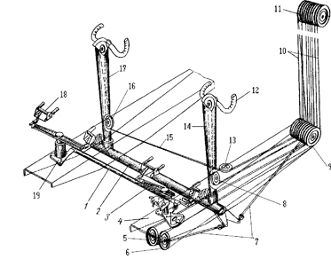
ШТУРВАЛЬНАЯ УСТАНОВКА
Управление рулем высоты и элеронами относится к ручному управлению и осуществляется при помощи штурвальной установки
Штурвальная установка: 1— тяга; 2— поперечная труба; 3— коромысло педалей; 4— силовая балка; 5— ролики у шпангоута №1 тросов управления рулем высоты; 6— ролики у шпангоута №1 тросов управления рулем направления; 7— тросы управления рулем высоты; 8— ролики тросов управления элеронами от левой штурвальной колонки; 9— нижние ролики на шпангоуте №5; 10— тросы; 11— верхние ролики на шпангоуте №5; 12— левый штурвал;13,16— ролики тросов управления элеронами от правой штурвальной колонки; 14— левая штурвальная колонка 15— тросы управления элеронами от правой штурвальной колонки 17— правая штурвальная колонка; 18— правая педаль; 19— кронштейн правой педали

Slide 4
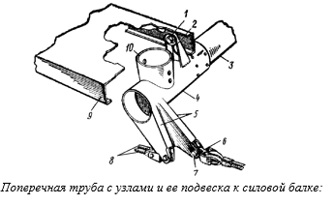
Штурвальная установка состоит из поперечной дюралюминиевой трубы 2, изготовленной из материала Д16Т, двух штурвальных колонок коробчатого сечения 14 и 17, двух штурвалов 12.
Поперечная дюралюминиевая труба ручного управления с узлами подвешена к внутренним стенкам продольных силовых балок пола кабины пилотов на двух кронштейнах В проушинах кронштейнов монтируются обоймы шарикоподшипников. Кронштейны приварены к узлам 4. Узлы, выполненные из стали, надеты на обжатые концы дюралюминиевой поперечной трубы 3 и приклепаны к ним заклепками. На узлах приварены вертикальные стаканы (гнезда) 10 под штурвальные колонки и на левом кронштейне — рычаги 5 для крепления тросов управления рулем высоты.
1— болт; 2— кронштейн; 3— поперечная дюралюминиевая труба; 4— стальной узел; 5— рычаги управления рулем высоты; 6— серьга; 7— болт; 8— тросы; 9— левая силовая балка пола кабины пилотов; 10— вертикальный силовой стакан с двумя отверстиями для крепления штурвальных колонок

Slide 5
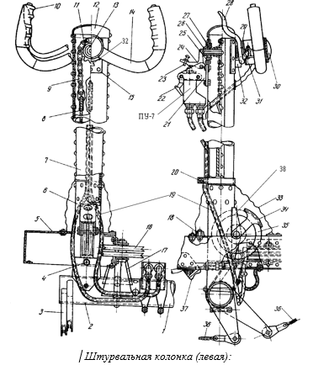
1— поперечная труба ручного управления; 2— концевой узел поперечной трубы; 3— рычаги управления рулем высоты; 4— конусный болт; 5— левая силовая балка пола кабины летчиков; 6—стакан; 7— левая штурвальная колонка; 8— трос управления элеронами; 9— втулочно-роликовая цепь; 10— резиновый наконечник; 11— звездочка; 12— крышка штурвальной колонки; 13— шпонка; 14— ручка штурвала; 15— задний кронштейн оси штурвала; 16— ролики управления элеронами; 17— кронштейн подвески ручного управления; 18— верхний упор; 19— трубопроводы управления тормозами колес; 20— хомут чехла; 21— кронштейн редукционного клапана ПУ-7; 22— стояночный стопор тормоза; 23— винт; 24— рычаг; 25— передний кронштейн оси штурвала; 26— тяга; 27— ось штурвала; 28— гашетка управления тормозами колес; 29 и 31— барабаны штурвала; 30— крышка барабана штурвала; 32— упор штурвала; 33— чехол; 34— предохранитель; 35— ролики управления элеронами; 36— тросы управления рулем высоты; 37— нижний упор штурвальной колонки; 38— кронштейн штурвальной колонки

Slide 6
Штурвальные колонки— коробчатого сечения, склепаны из двух дюралюминиевых штампованных профилей конической формы. На нижние концы колонок надеты и приклепаны стальные стаканы 6 с приваренными кронштейнами 38 для крепления роликов управления элеронами 35. В верхней части колонок приклепаны передний 25 и задний 15 кронштейны, в которых запрессованы обоймы двух шарикоподшипников под ось 27 штурвала. На заднем кронштейне ниже оси штурвала имеется трехгранный прилив (упор) 32, в который упираются головками регулирующиеся болты, ограничивающие угол отклонения штурвала величиной 90°. На левой штурвальной колонке спереди на болтах укреплен кронштейн 21 с редукционным клапаном ПУ-7. Каждая колонка вставлена в гнездо узла 2 и зафиксирована в нем двумя конусными болтами 4. Для ограничения отклонения штурвальных колонок на силовых балках пола установлены упоры: верхний — в вырезе балки и нижней 37 — под балкой. Штурвал состоит из стальной оси 27, полого барабана 31 и двух ручек 14. Ручки изготовлены из стальных труб, приваренных к полому барабану. Барабан со стороны пилота закрыт крышкой 30 из аминопласта, установленной на резьбе. Барабан при помощи фланца тремя болтами соединен с осью штурвала. На барабане левого штурвала имеется прорезь и два ушка для крепления тормозной гашетки 28. Внутри оси расположена тяга 26, связывающая тормозную гашетку и рычаг 24. При нажатии на тормозную гашетку 28 рычаг 24 обжимает толкатель клапана ПУ-7, в результате происходит затормаживание колес. Рычаг 24 можно зафиксировать в положении соответствующем заторможенным колесам с помощью стояночного стопора 22. Ось штурвала 27 — точеная, пустотелая, смонтирована на двух шарикоподшипниках в верхней части штурвальных колонок и закреплена гайкой. Внутри колонки на оси штурвала, на шпонке посажена шестерня (звездочка) 11 с девятью зубцами, через которую перекинута втулочно-роликовая цепь (цепь Галля) 9. К концам цепи присоединены тросы 8, проходящие внутри колонки к нижним роликам 35, смонтированным на колонке. На ручках штурвалов установлены резиновые наконечники 10 и расположены кнопки включения командной радиостанции и самолетного переговорного устройства (СПУ). Жгуты электропроводов от кнопок проведены внутри ручек штурвалов сквозь барабан и колонку. Для контроля состояния шестерни и цепи Галля на верхнем конце колонки на двух винтах установлена съемная крышка.

Slide 7
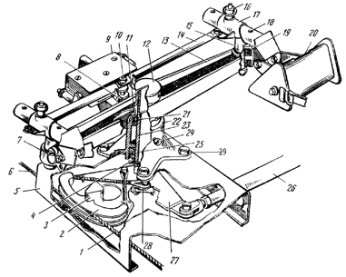
ПЕДАЛИ НОЖНОГО УПРАВЛЕНИЯ
Ножное управление двойное и предназначено для управления рулем направления. Каждая педаль ножного управления параллелограммного типа состоит из кронштейна 22, отлитого из алюминиевого сплава АЛ9, полой вертикальной стальной оси 23, двуплечего коромысла 13, приклепанного к оси, двух кронштейнов подножек 15, установленных по концам коромысел, двух регулирующийся по длине подножек 20, двух стальных тяг подножек 14 и гайки крепления оси в кронштейне 4.
Левая педаль ножного управления: 1— трос; 2— сектор; 3— ограничительный упор сектора; 4— гайка; 5— левая силовая балка пола кабины пилотов; 6— трос; 7— стопор подножки; 8— винт; 9— дифференциал ПУ-8/1; 10— палец; 11— колпачок кронштейна; 12— колпачок коромысла; 13— коромысло педали; 14— выравнивающая тяга подножки педали (тяга параллелограмма); 15— кронштейн подножки; 16— стопор штока подножки; 17— направляющая штока; 18— шток подножки; 19— шариковый подшипник; 20— подножка; 21— верхний шариковый подшипник педали; 22— кронштейн педальной установки; 23— ось коромысла педали; 24— штауфер; 25— нижний шариковый подшипник педали; 26— тяга к рычагу правой педали; 27— рычаг сектора; 28— конусный болт крепления сектора на оси коромысла; 29— болт крепления кронштейна

Slide 8
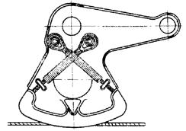
Кронштейн в нижней части имеет четыре ушка для крепления к силовой балке пола кабины пилотов четырьмя болтами 29, в верхней части спереди имеются приливы. Кронштейн в верхней и нижней частях имеет внутреннюю полость, в которой расточены гнезда. В каждое гнездо запрессованы наружные обоймы радиальноупорных подшипников (поз.21,25), на которых установлена ось коромысла. Полая ось коромысла выточена из стали. На верхнем участке оси имеется фланец, которым ось опирается на верхний подшипник 21. От перемещения вверх ось удерживается гайкой 4, навернутой на ось снизу и упирающейся своим верхним торцом в нижний подшипник 25. Смазка подшипников осуществляется через штауфер 24, ввернутый в корпус кронштейна педалей. Между фланцем оси и ступицей коромысла установлен штампованный колпачок 12, защищающий верхний подшипник кронштейна от попадания грязи. Коромысло 13 двутаврового сечения, отштамповано из сплава АК6. Ось и коромысло, которое своей ступицей насажено на ось, соединены шестью стальными заклепками. К левой стороне коромысла левой педали крепится пружинная тяга управления дифференциалом ПУ-8/1 (поз.9). На концах коромысла сверху и снизу расточены гнезда, в которые запрессованы по два радиальных сферических шарикоподшипника 19, на которых смонтированы кронштейны подножек 15. Верхние шарикоподшипники закрыты штампованными колпачками. Подножки 20 с приклепанной к ним рифленкой укреплены на штоках 18 шарнирно и могут перемещаться вперед или назад в зависимости от роста пилота. Положение подножки регулируют, в зависимости от роста пилота, перестановкой штока в направляющей трубке кронштейна 17 подножки в три различных положения. Подножки на штоках и штоки в кронштейнах фиксируются пружинными стопорами (поз.7,16). На кронштейнах педалей спереди имеются приливы для крепления выравнивающих тяг подножек 14. Кронштейны подножек, штоки, каркас подножек и выравнивающие тяги изготовлены из стали. На нижнем конце оси левой педали двумя конусными болтами 28 укреплен сектор 2 с двумя канавками для крепления тросов (поз.1,6) управления рулем направления. Сектор имеет рычаг 27, которым он связан посредством тяги с ответным рычагом правой педали. На нижнем конце оси правой педали монтируется одноплечий рычаг для соединения посредством жесткой тяги 26 с рычагом 27 левой педали. В рычагах установлены радиальные сферические шарикоподшипники. На секторе имеются два болта для крепления тросов руля направления, трехгранный выступ 3 для ограничения отклонения руля направления и отверстие для облегчения. Крепление тросов к сектору показано на рис
Крепление тросов на секторе левой педали
При отклонении руля направления влево трехгранный выступ сектора упирается в ребро кронштейна передних роликов, а при отклонении руля направления вправо трехгранный выступ утирается в ребро с угольником, приклепанным изнутри к левой силовой балке. Угольник расположен позади педалей.

Slide 9
ПРОВОДКА УПРАВЛЕНИЯ ЭЛЕРОНАМИ И РУЛЯМИ
Проводка управления элеронами смешанного типа: от штурвалов до двуплечей качалки 16 на шпангоуте № 6 — тросовая и от двуплечей качалки до элеронов — жесткая. В проводке управления элеронами применяются особо гибкие тросы диаметром 4,5 или 5,1 мм. Тросы имеют антикоррозионное покрытие. Общая длина каждого из тросов от штурвала левого пилота до двуплечей качалки — 2850 мм; от штурвала правого пилота — 3560 мм. Конструкция торосов показана на рис. 7.7. Тросы управления элеронами проходят от цепи Галля на штурвальных колонках до двуплечей качалки 16 по двум одноканавочным роликам с шарикоподшипниками, установленными внизу на штурвальных колонках**. Ролики 3 на левой колонке установлены в продольной плоскости самолета. На правой колонке ролики 5 установлены под углом 30° влево от продольной оси самолета. От роликов 5 на правой штурвальной колонке тросы проходят по роликам 4, установленным в горизонтальном положении на правом борту левой силовой балки на кронштейнах, приклепанных к стенке балки. Далее все четыре троса управления элеронами проходят под левой силовой балкой и через нижний роликовый узел на шпангоуте № 5 (поз.2) по двум двухканавочным роликам с подшипниками вдоль левой стенки шпангоута № 5 проходят вверх на верхний роликовый узел шпангоута № 5 (поз.1) и через два ролика — к тандерам 9, расположенным у качалки 16 на шпангоуте № 6. Нижний роликовый узел шпангоута № 5 состоит из шести одноканавочных роликов для прохода тросов руля высоты и руля направления и двух двухканавочных роликов для тросов элеронов. Ролики смонтированы на общем болте в кронштейне, изготовленном из сплава АК6. Кронштейн приклепан к левой силовой балке пола кабины пилотов и к шпангоуту № 5 фюзеляжа.

Slide 10
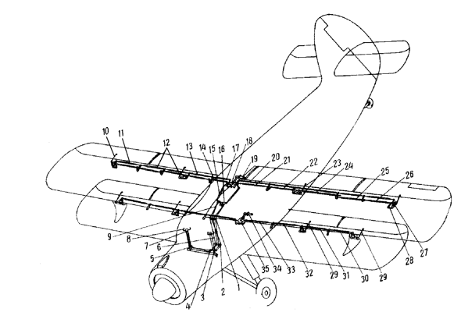
Схема управления элеронами и закрылками:
1— верхние ролики на шпангоуте № 5; 2— нижние ролики на шпангоуте № 5; 3— ролики на левой штурвальной колонке; 4— ролики на правом борту левой силовой балки; 5— ролики на правой штурвальной колонке; 6— тросы управления элеронами; 7— звездочка; 8— штурвалы; 9— тандеры тросов управления элеронами; 10— тяга к элерону; 11, 12, 13, 15, 17, 20— тяги управления элеронами; 16— качалка управления элеронами на шпангоуте № 6; 18— коротка механизма управления закрылками верхних крыльев; 19— верхний электромеханизм УЗ-1А; 14, 21, 22, 24, 25— тяги управления закрылками верхних крыльев; 23— тяга к закрылку верхнего крыла; 26, 27, 28— механизм зависания элерона; 29— тяги к закрылкам нижних крыльев; 30, 31, 32, 33— тяги управления закрылками нижних крыльев; 34— нижний электромеханизм УЗ-1А; 35— коробка механизма управления закрылками нижних крыльев

Slide 11
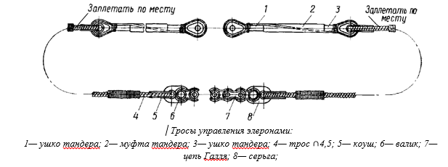
Верхний роликовый узел на шпангоуте № 5 состоит из кронштейна и трех обойм с роликами. Кронштейн крепится к шпангоутам пятью болтами. Шпангоут в этом месте подкреплен ребристой накладкой. Две крайние ориентирующиеся обоймы, служащие для крепления роликов элеронов, расположены ближе к оси фюзеляжа. Третья обойма с двумя двухканавочными роликами под тросы руля направления установлена жестко.
Тандеры для регулирования тросов управления элеронами установлены у качалки шпангоута № 6. Натяжение тросов управления элеронами составляет 60—65 кгс. Проводка от двуплечей качалки на шпангоуте №6 до элеронов производится жесткими тягами, подвешенными на качалках. Все шарниры этих передач выполнены на радиальных двухрядных сферических подшипниках. Тяги управления элеронами проходят от двуплечей качалки до Гобразных качалок установленных на коробке механизма УЗ-1А, и дальше через отверстие в обшивке фюзеляжа — в отъемные части верхнего крыла

Slide 12
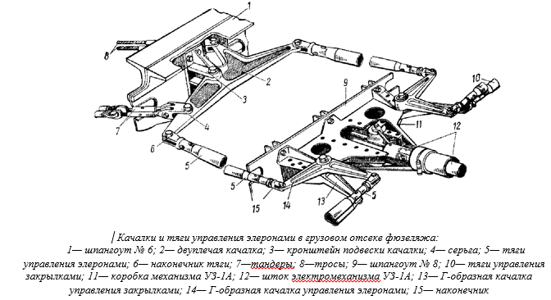
В отъемных частях верхнего крыла на кронштейнах, отлитых из сплава АЛ9, расположенных на задних лонжеронах между хвостиками нервюр № 1—2, 6—7, 11—12, 14—15, 17—18, монтируются ходовые или передаточные качалки, отштампованные из сплава АК6.
Качалка отклонения элеронами (рис. 7.9 поз.4) монтируется на Г-образной качалке 8 механизма зависания элеронов.
Тяга 3 к рычагу управления элеронами изготовлена из стальной трубы, остальные тяги — из дюралюминия. Наконечники тяг — стальные. Концы дюралюминиевых тяг обжаты для уменьшения веса наконечников. Тяги собраны наконечниками на трубчатых заклепках.
Зависание элеронов на угол 16° при отклонении закрылков осуществляется поворотом Г-образных качалок зависания 8, связанных тягами 9 отклонения закрылков.
Дифференциальность отклонения элеронов вверх на угол 30° и вниз на угол 14° (при нейтральном положении закрылков) осуществляется треугольной качалкой (см. рис. 7.9 поз.4).управления элеронами

Slide 13
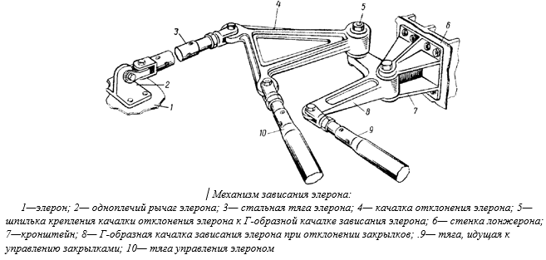
При отклонении штурвала в кабине пилотов в левую сторону на угол 90° качалка отклонения правого элерона 4, вращаясь вокруг своей оси, перемещает тягу правого элерона 3 на расстояние в 2 раза большее, чем при отклонении штурвала на угол 90°. в правую сторону. Поэтому элероны отклоняется вверх на угол 30° и вниз на угол 14°

Slide 14
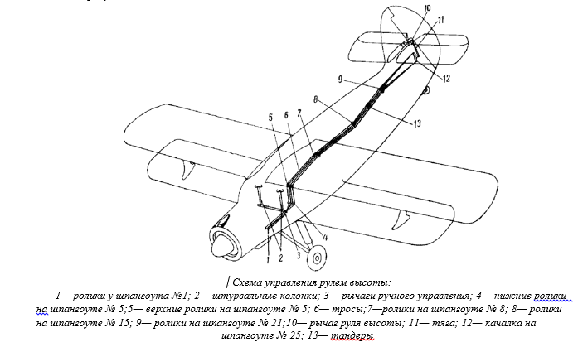
Проводка управления рулем высоты, так же, как и элеронами, смешанная, но преимущественно тросовая. Тросы в проводке применяются ∩3,5 мм. Тросы — сдвоенные и проходят от рычагов штурвальной установки до трехплечей качалки установленной на шпангоуте № 25 фюзеляжа. От качалки до рычага руля высоты проходит тяга 11, изготовленная из стальной трубы. Длина тросов от заднего кронштейна штурвальной установки до тандера — 6920 мм и от тандера до качалки— 3200 мм Конструкция тросов

Slide 15
Тандеры тросов управления рулем направления размещены в хвостовом отсеке. Натяжение тросов руля направления 40—45 кгс.

Slide 16
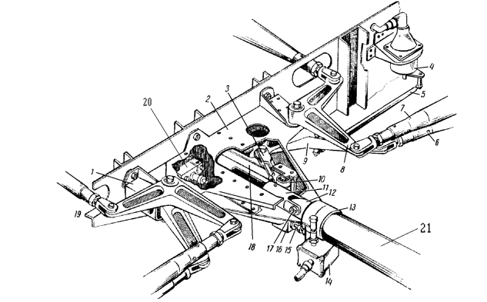
УПРАВЛЕНИЕ ЗАКРЫЛКАМИ
Управление верхними и нижними закрылками— дистанционное и осуществляется из кабины пилотов. Механизмы управления верхними закрылками расположены между шпангоутами № 8 и 9, один в верхней части фюзеляжа (поз.18), другой под полом грузовой кабины (поз.35).
Механизм управления верхними закрылками состоит из коробки 2 с заключенными в ней шарнирными механизмами и электромеханизма УЗ-1АМ (поз.22).
Коробка механизма изготовлена из двух штампованных дюралюминиевых половин, связанных между собой на заклепках стальными профилями и кронштейнами. По профилям перемещается ползушка 11, снабженная для уменьшения сил трения двумя парами шарикоподшипников10. Движение ползушки через поводки 3 передается качалками 9, от которых идут к закрылкам тяги 6.
Кронштейны, ползушки и поводки изготовлены из стали ЗОХГСА, профили — из стали 45. Для уменьшения износа профилей поверхность, по которой катятся шарикоподшипники, хромирована.
Электромеханизм УЗ-1АМ (поз.21) состоит из реверсивного электродвигателя постоянного тока Д-100ТФ, червячного редуктора и винтовой шариковой пары. Винтовая пара заключена в цилиндрический кожух, приклепанный болтами к корпусу электродвигателя. Гайка винтовой пары заканчивается рабочим штоком, который при работе электродвигателя движется поступательно в том или ином направлении, в зависимости от направления реверсирования. Ушко штока соединено с вилкой ползушки болтом 17. Верхний электромеханизм крепится к каркасу фюзеляжа двумя хомутами.
Механизм управления закрылками верхнего крыла:
1— кронштейн;
2— коробки механизма;
3— поводок;
4— датчик указателя отклонения закрылков;
5— тяга датчика; 6— тяга управления закрылками;
7— тяга управления элеронами; 8— качалка управления
элеронами; 9— качалка управление закрылками;
10— шарикоподшипник ползушки; 11— ползушка;
12— шток электромеханизма; 13— хомут;
14— задний концевой выключатель;
15— регулируемый штифт концевого
выключателя; 16— регулируемый упор; 17— болт;
18— направляющий профиль; 19— тяга управления
элеронами; 20— передний концевой выключатель;
21— электромеханизм УЗ-1АМ

Slide 17
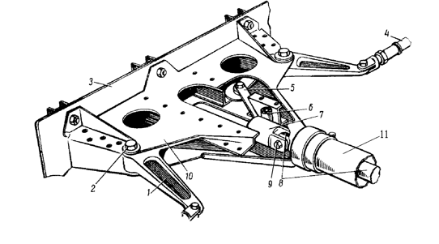
На коробке верхнего механизма на одном болте (оси) с Г-образными качалками закрылков 9 монтируются Г-образные качалки управления элеронами 8.
Механизм управления закрылками нижнего крыла по своей конструкции одинаков с механизмом управления закрылками верхнего крыла, за исключением: отсутствуют качалки управления элеронами, отсутствуют концевые выключатели.
Включение электромеханизмов УЗ-1АМ производится кнопками: выпуск закрылков — кнопкой на секторе газа, уборка — кнопкой на центральном пульте Электромеханизмы работают до тех пор, пока нажаты кнопки, и поэтому закрылки можно установить в любое положение в пределах рабочего диапазона. В крайних положениях закрылки останавливаются автоматически при помощи двух концевых выключателей, установленных на механизме управления закрылками верхнего крыла
Механизм управления закрылками нижнего крыла:
1— качалка; 2— болт; 3— нижняя часть шпангоута № 8; 4— тяга; 5— поводок; 6—шарикоподшипник ползушки; 7— ползушка; 8— шток электромеханизма; 9— болт; 10— коробка механизма; 11— электромеханизм УЗ-1АМ

Slide 18
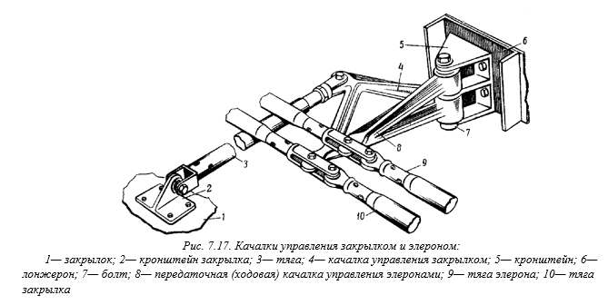
Положение закрылков регистрируется электрическим указателем, расположенным на центральном пульте. Датчик указателя расположен на шпангоуте № 8 и связан с Г-образной качалкой управления закрылком.
Проводка управления закрылками осуществляется жесткими тягами через передаточные качалки, смонтированные на тех же кронштейнах, где смонтированы и качалки элеронов. Тяги, идущие от качалки к рычагам управления закрылков 3, изготовлены из стальных труб
Качалка управления закрылком связана жесткими тягами с механизмом зависания элеронов, который расположен на заднем лонжероне верхнего крыла между хвостиками нервюр № 17 и 18. Механизм зависания элерона верхнего левого крыла показан на рис. 7.9. Г-образная качалка зависания элерона смонтирована на кронштейне, установленном на заднем лонжероне крыла; одно плечо ее связано тягой с управлением закрылками, а на другом плече при помощи шпильки подвешена трехплечая качалка управления элеронами. При опускании закрылков вниз Г-образные качалки смещают назад трехплечие качалки элеронов, что вызывает перемещение качалок и зависание элеронов.

Slide 19
УПРАВЛЕНИЕ ТРИММЕРАМИ
Управление триммерами элерона, руля высоты и руля направления — дистанционное и осуществляется из кабины пилотов при помощи реверсивных электромеханизмов УТ-6Д. Электромеханизмы смонтированы в новой части на лонжеронах левого элерона и левой половины руля высоты и сзади — на лонжероне руля направления. Для доступа к механизмам в местах их установки имеются лючки.
Ходовые винты механизмов соединены с кронштейнами триммера жесткими регулирующими тягами, проходящими внутри элерона и рулей. В кронштейнах триммеров для соединения с тягой управления введен шарикоподшипник.
Управляют триммерами нажимными переключателями, установленными на центральном пульте кабины пилотов; механизмы работают при нажатии переключателей. Предельное отклонение триммеров фиксируется концевыми выключателями, имеющимися в самих механизмах. Цепи питания УТ-6Д снабжены отдельными автоматами защиты цепи, расположенными на центральном электрощитке рядом с АЗС управления механизмами УЗ-1АМ.
Нейтральное положение триммеров сигнализируется синими сигнальными лампами, расположенными на центральном пульте кабины пилотов между нажимными переключателями управления триммерами

Slide 20
РЕГУЛИРОВАНИЕ СИСТЕМЫ УПРАВЛЕНИЯ САМОЛЕТОМ
Перед регулированием системы управления необходимо установить штурвальные колонки, штурвалы и педали ножного управления в нейтральное положение и зафиксировать их в этом положении кабинным стопором.
Регулирование управления рулем высоты
Нейтральное и крайние положения штурвальных колонок, а также углы отклонения руля высоты и соответствующие замеры (отклонений) по задней кромке руля высоты самолета приведены в табл. 1. Регулирование производится в следующем порядке:
— при ненатянутых тросах закрепить колонки и руль высоты в нейтральном положении кабинным стопором;
— отрегулировать длину тяги 2 так, чтобы верхний и нижний шарниры качалки 1 были на одинаковом расстоянии от шпангоута № 25;
— отрегулировать тросы, натянув при помощи тандера их усилием 50—55 кгс;
— снять кабинный стопор и отклоняя штурвальные колонки до упоров в обе стороны, проверить углы отклонения руля (см. табл. 1).
С самолета № 132-01 нижние упоры, ограничивающие отклонения штурвальных колонок назад, изменены и могут регулироваться Если регулировка нижних упоров нарушена, необходимо их вновь отрегулировать для получения требуемого угла отклонения руля высоты вверх.

Slide 21
Регулирование управления рулем направления
Отклонение ножных педалей от нейтрального положения в обе стороны до упора равно 30°±1°.
Порядок регулирования рулем поворота следующий:
— при ослабленных тросах зафиксировать левую педаль и руль поворота в нейтральном положении и отрегулировать тросы, натянув их с усилием 40—45 кгс;
— регулируя тягу между левой и правой педалями (рис.7.4 поз.26), установить правую педаль в нейтральное положение;
— снять фиксаторы и, отклоняя левую педаль в обе стороны до упоров, проверить углы отклонения руля.
Отклонение руля направления в обе стороны должно быть 28°₋₂⁺¹ или 393^{о}₋₂₈⁺¹³ мм по задней кромке руля в плоскости нервюры № 6.

Slide 22
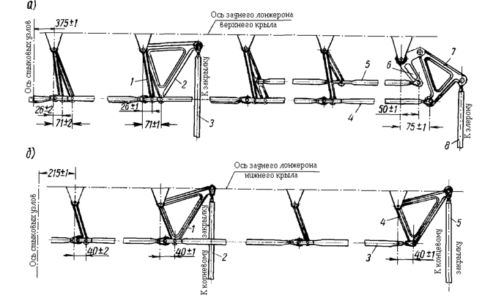
Регулирование управления элеронами и закрылками
Регулирование управления элеронами и закрылками в обтянутых полотном крыльях затруднено, поэтому не следует нарушать заводскую регулировку. При замене регулируемых тяг нужно точно измерить их длины и по ним отрегулировать новые тяги.
В случае необходимости управление элеронами и закрылками должно регулироваться заново в определенной последовательности, как указано ниже. При этом управление в крыльях и в фюзеляже рекомендуется регулировать отдельно, а тяги подсоединять в последнюю очередь, отрегулировав их длину по месту.
Регулирование управления элеронами и закрылками в верхнем крыле выполняют одновременно, так как проводка управления элеронами и закрылками связана через механизмы зависания.
Порядок регулирования следующий:
— отсоединить тяги от механизма управления закрылками и зафиксировать элерон и закрылок в нейтральном положении;
— отрегулировать последовательно длины тяг так, чтобы каждая тяга приводила соответствующую качалку в положение, показанное на рис. 7.18, а. Для чего: тягой 3 установить качалку 2; тягой 5 установить качалку 6; тягой 8 установить качалку 7; тягой 4 установить качалку 1. Указанная последовательность дает возможность каждую тягу регулировать по одному разу.
Схема регулирования управления элеронами и закрылками в крыльях:
а — правая отъемная часть верхнего крыла:
1— передаточная (ходовая) качалка управления элеронами;
2— качалка отклонения закрылка;
3— тяга к закрылку;
4— тяга элерона;
5— тяга к качалке зависания элерона;
6— Г-образная качалка зависания элерона;
7— качалка отклонения элерона;
8— тяга к элерону
; б — правая отъемная часть нижнего крыла:
1— качалка отклонения корневого закрылка;
2— тяга к корневому закрылку;
3— тяга;
4— качалка отклонения концевого закрылка;
5— тяга к концевому закрылку

Slide 23
Регулирование управления закрылками в нижнем крыле.
Порядок регулирования следующий:
— снять тяги управления закрылками в корневой части нижнего крыла и зафиксировать корневой закрылок в нейтральном положении;
— отрегулировать последовательно длины тяг так, чтобы каждая тяга приводила соответствующую ей качалку в положение, показанное на рис. 7.18, б. Для чего тягой 2 установить качалку 1; тягой 3 установить качалку 4; — не снимая фиксатора с корневого закрылка, отрегулировать тягу 5 так, чтобы концевой закрылок принял нейтральное положение.
Регулирование управления элеронами в фюзеляже.
Порядок регулирования следующий:
— при ненатянутых тросах зафиксировать штурвал левой колонки в нейтральном положении;
— отрегулировать тросы управления элеронами, идущие от левого штурвала так, чтобы концевые шарниры качалки (рис. 7.8 поз.2) были на одинаковом расстоянии от шпангоута № 6. Тросы должны быть натянуты с усилием 60—65 кгс;
— отрегулировать тросы управления элеронами, идущие от правого штурвала так, чтобы штурвал принял нейтральное положение. Тросы должны быть натянуты с усилием 60—65 кгс;
— регулируя тяги в фюзеляже установить верхние качалки (поз.14) на верхней коробке механизма управления закрылками так, чтобы плечи обеих качалок были параллельны оси самолета;
— не снимая стопоров с элеронов, закрылков и штурвала, отрегулировать по длине тяги и присоединить их к верхним качалкам на верхней коробке механизма УЗ-1АМ и к качалкам в верхнем крыле; — снять стопоры с элеронов и штурвала (с закрылков стопор не снимать) и повернуть левый штурвал так, чтобы левый элерон отклонился вверх на 30°_{-1,5}⁺¹ или на 263₋₁₃⁺⁸ мм по задней кромке элерона. При этом правый элерон должен опуститься на 14°_{-1,5}⁺¹ или на 124₋₁₃⁺⁸ мм при замере по задней кромке. — не меняя положения штурвала, отрегулировать левые упоры обоих штурвалов;
— повернув штурвалы вправо, таким же образом отрегулировать их правые упоры.
Регулирование коробки механизмов управления закрылками.
Механизм верхней и нижней коробок регулируются одинаково и в следующем порядке:
— тяги от механизмов снять. Отрегулировать штифт заднего концевого выключателя так, чтобы механизм управления закрылками останавливался концевым выключателем в заднем положении. Заднее положение проверяется по расстоянию от оси шарикоподшипников (рис. 7.15 поз.10) штока коробки до шпангоута № 8. Это расстояние равно 170 мм и соответствует убранному положению закрылков; — зафиксировать стопорами закрылки в нейтральном положении, отрегулировать тяги по месту и присоединить их к качалкам коробок и качалкам в крыльях;
— снять стопоры с закрылков;
— отрегулировать штифт переднего концевого выключателя так, чтобы механизм управления закрылками останавливался при отклонении закрылков на 39,5°_{—1}, что соответствует замеру по задней кромке верхних закрылков 316₋₉ мм, нижних — 264₋₇ мм.

